Slide 1
Основные ошибки преаналитического этапа и пути их предотвращения в ЦГКБ№24.
Хлопотова О.Н., врач КДЛ

Slide 2
Согласно ГОСТ Р ИСО 15189 правильное назначение лабораторных тестов и соблюдение правил преаналитического этапа персоналом клинических подразделений являются непременными условиями целесообразной деятельности клинико-диагностической лаборатории и получения адекватной лабораторной информации.

Slide 3
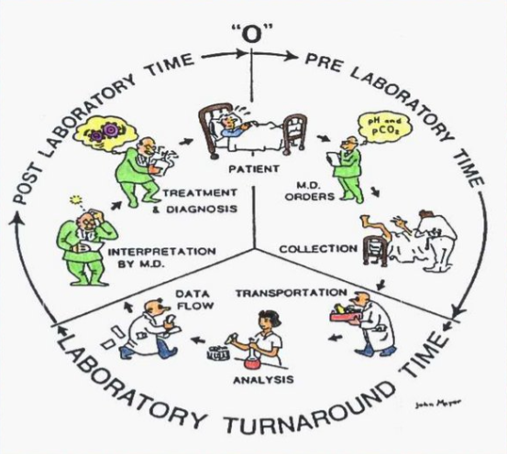
Актуальность
Согласно данным статистики по разным источникам, до 70% процентов ошибок в результатах лабораторных исследований являются следствием нарушений правил работы именно на преаналитическом этапе
Данные ошибки приводят как к снижению качества оказания медицинской помощи, так и к дополнительным финансовым затратам
Notes:
Lippi G, Plebani M Šimundić AM Quality in laboratory diagnostics: From theory to practice. Biochem Med. 2010; 20: 126–130.

Slide 4
Выявленные основные ошибки преаналитического этапа в период подготовки к сертификации:
Пациенты не всегда были проинформированы о необходимости подготовки к взятию биоматериала
Нарушены правила идентификации пациента
Не был отработан алгоритм маркировки пробирок и очередность их заполнения
Незнание правил использования жгута
В лаборатории не разработаны критерии отказа в приеме биоматериала

Slide 5
Что делать?
Довести до сведения клиницистов, процедурных медсестер и пациентов информацию о значимости таких факторов, как:
Соблюдение пациентом диеты
Минимальной физической активности
Положение тела пациента в момент взятия биоматериала (не рекомендуются изменения)
Прием лекарств / инфузии: по возможности указывать в направлении, какие препараты принимает пациент

Slide 6
1. Пациент не проинформирован о необходимости подготовки к взятию биоматериала что сделано
Общие рекомендации и правила подготовки пациентов для сдачи анализов
Приказом утвержден перечень информационных материалов (памяток)для пациентов

Slide 7
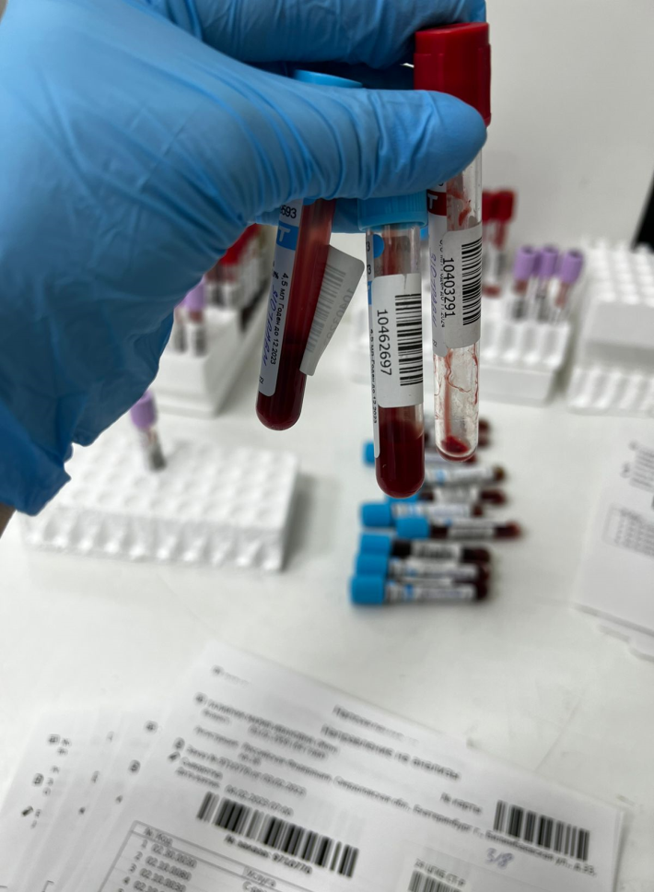
2.Нарушены правила идентификации пациента что сделано для лаборатории
Разработка СОПов, регламентирующих взятие биоматериала
Необходимо использовать в направлении два основных идентификатора: — полное имя пациента (Ф. И. О.); — дату рождения
Примерно 1% от всех поступающих проб – неправильно идентифицированы
При анализе исследований пациентов в динамике в стационаре обнаруживаются единичные пробы не соответствующие предыдущим, что заставляет проводить аудит исследований данного пациента с помощью отдела качества медицинской помощи.
Разработан приказ об идентификации пациентов, инструкция по преаналитическому этапу по идентификации проб пациентов

Slide 8
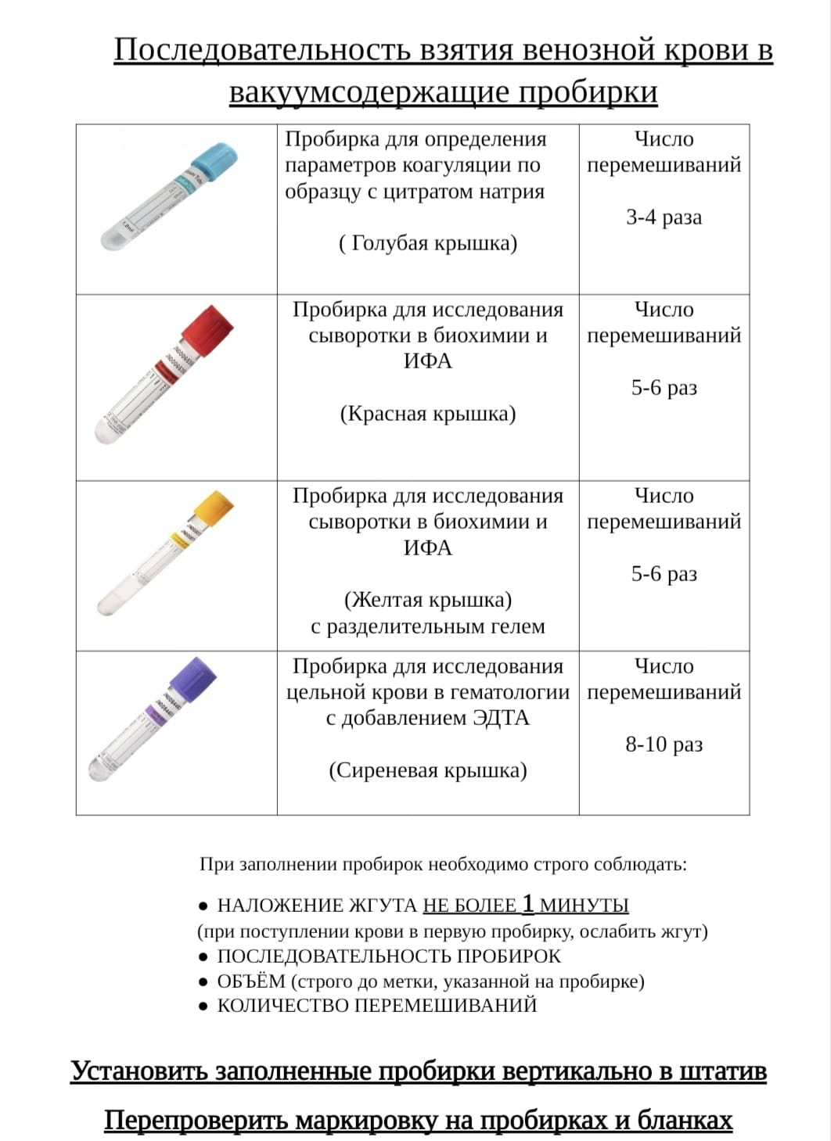
3.Отсутствие алгоритма маркировки и очередности заполнения пробирок
ПРОБЛЕМЫ-
Слишком высокое/низкое/неровное наклеивание штрих кода
Отсутствие маркировки или данных пациента на пробирках
на группу крови, гепатиты, ВИЧ,сифилис
Нарушение правил очередности заполнения пробирок
Проведены учебы в процедурных кабинетах поликлинических отделений по забору крови и маркировки пробирок
Отработаны электронные заказы
Разработаны ежемесячные отчеты по выбраковке материалов по отделениям
Создан регламента порядка взятия крови в пробирки в соответствии с рекомендациями Европейской федерации лабораторной медицины, где четко описан порядок процедуры венепункции. Именно такой алгоритм рекомендует Национальный институт качества Росздравнадзора

Slide 9
4.Незнание правил использования жгута
Проблемы-медсестры не знают, на какое время накладывать жгут
практически всегда просят пациента «поработать кулаком», особенно если у него «плохие вены»
используют один и тот же жгут, не обрабатывая его.
Проведена учеба с процедурными сестрами и наглядно продемонстрировано, к каким результатам приводит нарушение технологии наложения жгута.
Объяснено, как меняются показатели и почему получаются недостоверные результаты.
Проговорили, насколько важен труд процедурных сестер и почему необходимо строго соблюдать технологию
Разработан СОП
«Взятие венозной крови в вакуумную пробирку»

Slide 10
5.Отсутствие критериев отказа в приеме биоматериала
ПРОБЛЕМЫ:
Недостаточное количество материала
Сгусток
Гемолиз
Хилёз
Неправильный выбор пробирки с наполнителем
Регистрация ошибок
Ежемесячный анализ по видам ошибок, по отделениям
Работа с персоналом отделений
Разработаны критерии отказа в принятии лабораторией биоматериала на исследования

